Slide 1



The brown alga model for functional and evolutionary analysis of sex determination
CORMIER Alexandre
PhD

Slide 2


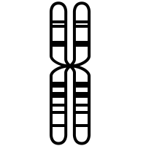
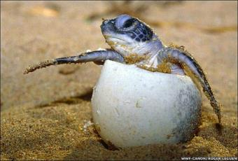
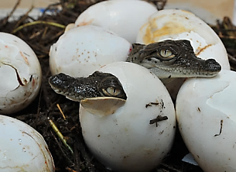


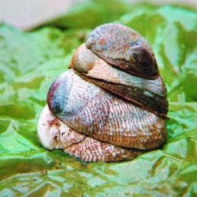

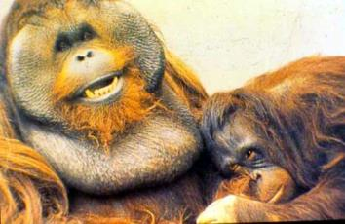
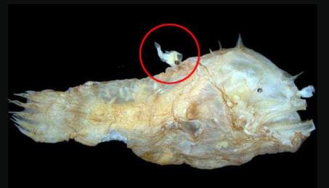
Multiples origins of sexes
Male versus female sexes have emerged independently and by a striking variety of mechanisms
Epigenetic Sex Determination
Genetic Sex Determination
Notes:
L’étude des mécanismes qui déterminent le sexe, mâle ou femelle, est une question fondamentale en biologie.
La détermination du sexe est apparu de manière indépendante et répétée au travers de multiples lignées eucaryotes, ce qui a permis de voir l’émergence d’une grande variétés de mécanisme de déterminisme du sexe
2 grands type de détermination du sexe.
épigénétique -> abiotiques comme la température tels qu’observé chez les tortues; biotique comme chez le crépidule
génétique

Slide 3
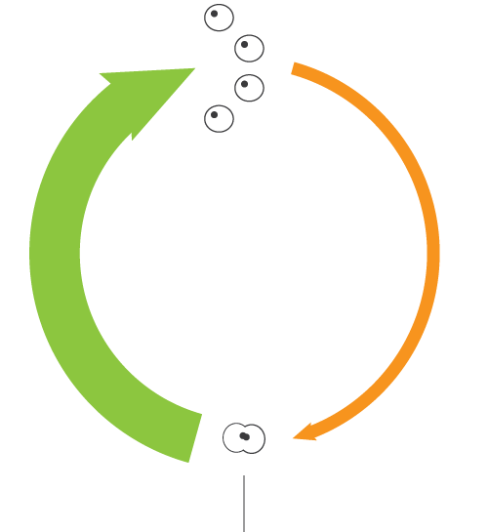
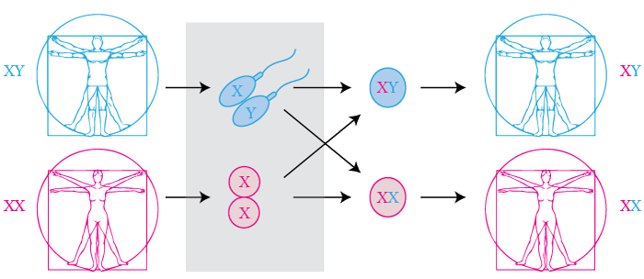


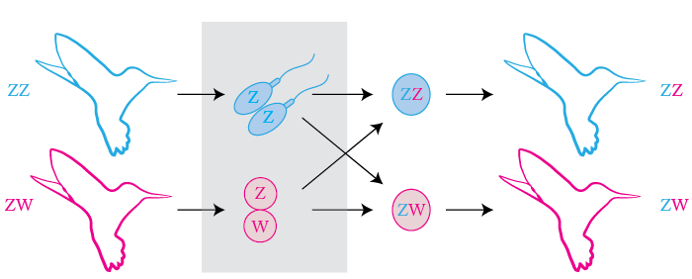
Diploid sex determination in eukaryotes
Male heterogamy (XX/XY systems)
Meiosis
Syngamy
Meiosis
Syngamy
Gametes
Diploid (2n)
Haploid (n)
2n
n
2n
Female heterogamy (ZZ/ZW systems)
Meiosis
Syngamy
Gametes
2n
n
2n
Notes:
2 principaux types de détermination du sexe lié au cycle de vie.
Diploïde: le sexe mâle et femelle sont déterminés lors de la phase diploïde. Deux système chromosomiques de type XY et ZW. Le système XY, le sexe mâle est déterminé par la présence du chromosome Y. Le système ZW, la sexe femelle est déterminé par la présence du chromosome W.

Slide 4
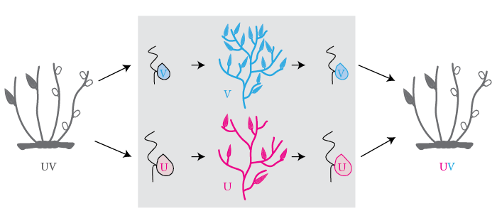
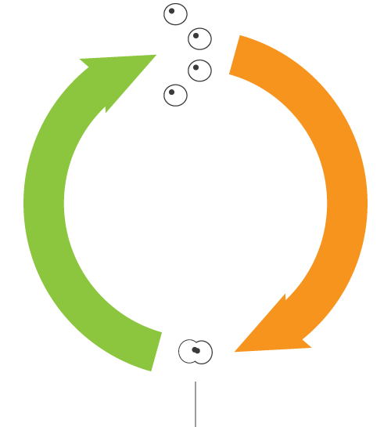


Haploid sex determination in eukaryotes
Meiosis
Haploid-phase sex-determination (UV systems)
Syngamy
Meiosis
Syngamy
Diploid (2n)
Haploid (n)
Spores
Gametes
Meiosis
2n
n
2n
Syngamy
Diploid (2n)
Haploid (n)
Notes:
Haploïde: système chromosomique de type UV. Le sexe est exprimé au stade haploïde, lorsque les chromosomes sexuels sont séparés. Dans ce système, le mâle est déterminé par la présence du chromosome V et la femelle par la présence du chromosome U.

Slide 5
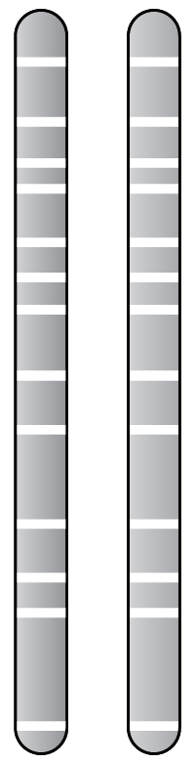
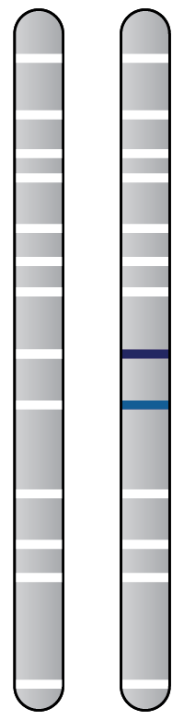
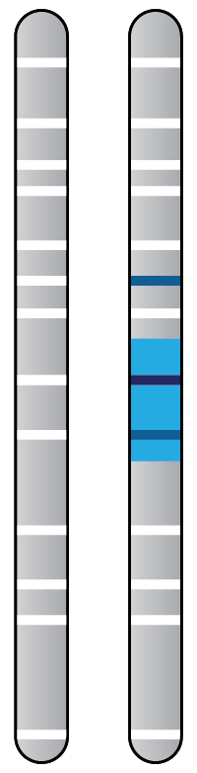
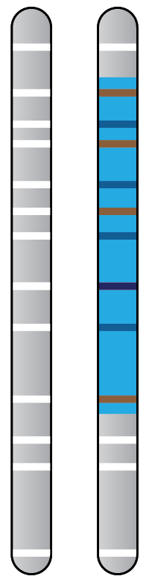
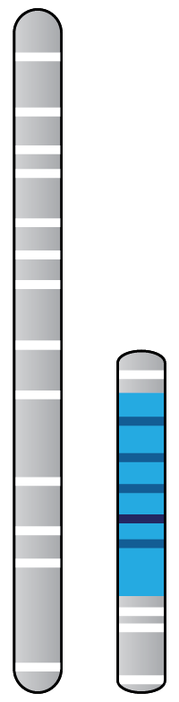
Formation and evolution of sex chromosomes
Autosomes
Proto-X
Proto-Y
X
Y
Gene transfer, pseudogenization, inversions, transposable elements
Genetic degeneration
Y chromosome size ↘
Male determining gene + male beneficial / female harmful gene
Recombination suppression
Bachtrog Nature. (2013)
Notes:
L’absence de recombinaison et la dégénérescence génétique peuvent entrainer la perte de portions de régions génomiques non fonctionnelles et ainsi entrainer une diminution de la taille du chromosome Y.

Slide 6


Structure of sex chromosomes
X
X
X
Y
PAR1
PAR = pseudo-autosomal region
SDR
SDR = sex determining region
PAR2
Notes:
Tandis que chez le male, on a la présence d’un chromosome X et du Y. Le chromosome Y dernier présente une structure particulière, avec la présence de régions qui continu de recombiner le X, les régions pseudo-autosomales. Et la région spécifique au male, la SDR, qui a totalement arrêtée de recombiner.

Slide 7
Sex chromosome structure
Y evolution:
integration of sexual antagonist genes into the SDR by recombination suppression: PAR relative size ↘ and SDR relative size ↗
Y
PAR1
SDR
PAR2
Lacefield and Murray Nature. (2005)
Notes:
Dans le chromosome sexuel, la PAR est une région intermédiaire, qui va progressivement diminuer au profit de la SDR par la suppression de la recombinaison pour l’intégration de gènes antagoniste pour le sexe.
Da manière théorique, on attend une disparition à long terme de cette région au bénéfice de la SDR.
Cependant, elle continue de subsister chez un très grand nombre d’espèces même pour celles dont les chromosomes sexuel sont agés.
Plusieurs explications sont possibles pour expliquer la maintient de cette région:
-pour une correcte ségrégation des chromosomes sexuels
-translocation de régions contenant des gènes bénéfique pour le mâle
-résolution de l’antagonsime sexuel des gènes par une autre méthode.
La taille de la PAR est très variable entre les espèces. Elle n’occupe par exemple que 4,6% du chromosome Y chez l’homme et 85% alors qu’elle occupe 85% du chromosome Y chez la papaye.
Taux d’occupation de la PAR:
Vieux :
Homme : 4,6%
Souris : 1%
Jeunes:
Epinoche : 16%
Autruche : 65%
Papaye : 85%

Slide 8
Sex chromosome structure
Y evolution:
integration of sexual antagonist genes into the SDR by recombination suppression: PAR relative size ↘ and SDR relative size ↗
Maintenance of the PAR?
For correct chromosome segregation
Translocation of regions with sex beneficial genes
Differential gene expression
Y
PAR1
SDR
PAR2
Lacefield and Murray Nature. (2005)
Notes:
Dans le chromosome sexuel, la PAR est une région intermédiaire, qui va progressivement diminuer au profit de la SDR par la suppression de la recombinaison pour l’intégration de gènes antagoniste pour le sexe.
Da manière théorique, on attend une disparition à long terme de cette région au bénéfice de la SDR.
Cependant, elle continue de subsister chez un très grand nombre d’espèces même pour celles dont les chromosomes sexuel sont agés.
Plusieurs explications sont possibles pour expliquer la maintient de cette région:
-pour une correcte ségrégation des chromosomes sexuels
-translocation de régions contenant des gènes bénéfique pour le mâle
-résolution de l’antagonsime sexuel des gènes par une autre méthode.
La taille de la PAR est très variable entre les espèces. Elle n’occupe par exemple que 4,6% du chromosome Y chez l’homme et 85% alors qu’elle occupe 85% du chromosome Y chez la papaye.
Taux d’occupation de la PAR:
Vieux :
Homme : 4,6%
Souris : 1%
Jeunes:
Epinoche : 16%
Autruche : 65%
Papaye : 85%

Slide 9
Sex chromosome structure
Y evolution:
integration of sexual antagonist genes into the SDR by recombination suppression: PAR relative size ↘ and SDR relative size ↗
Maintenance of the PAR?
For correct chromosome segregation
Translocation of regions with sex beneficial genes
Differential gene expression
SDR evolution:
Accumulation of deleterious mutations and transposable elements, pseudogenization and gene loss
Genes evolve faster than PAR and autosomal genes
In Therians (a sub-class of mammals), male SDR genes are specialised in spermatogenesis and sexual development functions
Y
PAR1
SDR
PAR2
Lacefield and Murray Nature. (2005)
Notes:
Dans le chromosome sexuel, la PAR est une région intermédiaire, qui va progressivement diminuer au profit de la SDR par la suppression de la recombinaison pour l’intégration de gènes antagoniste pour le sexe.
Da manière théorique, on attend une disparition à long terme de cette région au bénéfice de la SDR.
Cependant, elle continue de subsister chez un très grand nombre d’espèces même pour celles dont les chromosomes sexuel sont agés.
Plusieurs explications sont possibles pour expliquer la maintient de cette région:
-pour une correcte ségrégation des chromosomes sexuels
-translocation de régions contenant des gènes bénéfique pour le mâle
-résolution de l’antagonsime sexuel des gènes par une autre méthode.
La taille de la PAR est très variable entre les espèces. Elle n’occupe par exemple que 4,6% du chromosome Y chez l’homme et 85% alors qu’elle occupe 85% du chromosome Y chez la papaye.
Taux d’occupation de la PAR:
Vieux :
Homme : 4,6%
Souris : 1%
Jeunes:
Epinoche : 16%
Autruche : 65%
Papaye : 85%

Slide 10
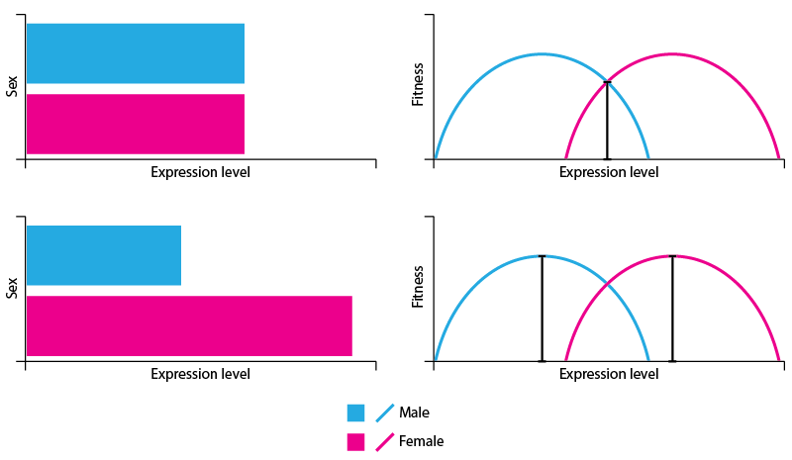
Sex biased gene expression
Parsch and Ellegren Nature. (2013)
Notes:
La plupart des biais d’expression des gènes entre mâle et femelle provient d’une utilisation préférentielle d’un gène par un sexe.
L’une des origines des GBS est la présence d’un antagonisme pour un gène entre le mâle et la femelle. Lors de l’acquisition de cet antagonisme, les gènes sont expirmés au même niveau entre mâle et femelle mais cela ne représente pas l’optimum d’expression pour les 2 sexes. On observe un décalage du niveau d’expression entre les deux sexes et l’apparoition d’un gène biaisé par le sexe.
Cependant, tout les gènes biaisés par le sexe ne sont pas des antagonistes au niveau du sexe. La différence d’expression pour un même gène peut simplement provenir de l’utilisation d’une voix métabolique de manière préférentielle pour un sexe et non pour l’autre.
Fitness pour l’expression du gène : ratio entre le coût de l’expression de ce gène et le bénéficie apporté par le produit (protéine)
Expression biaisé dans un tissus stade du cycle de vie, lors d’un stress,…

Slide 11
1 - The eukaryotic tree of life
A “narrow” view of the origin and evolution of the sexes….
Stramenopiles
Alveolates
haptophytes
brown algae
cryptophytes
apicomplexans
land plants
oomycetes
diatoms
chlorophyte algae
Archaeplastida
dinoflagellates
ciliates
prasinophyte algae
red algae
foraminiferans
glaucophyte algae
Rhizaria
chlorarachnia
amoebae
euglenids
Amoebozoa
Discicristates
trypanosomes
animals
fungi
diplomonads
Excavates
Opisthokonts
Cock and Coelho J. Exp. Bot. (2011)
Notes:
Mais finalement, toutes les connaissances acquises jusqu'a aujourd’hui dans ce domaine de recherche ce limite à une très petit portion des différentes lignées eucaryotes, chez les plantes et les animaux. Mais même parmi c’est 2 lignées, il y a très peu d’espèces qui sont étudiées au niveau de la détermination du sexe.
On peut alors se poser plusieurs questions, à savoir si les connaissances acquises sont généralisables à d’autres organismes, si les mécanismes observés sont conservés dans d’autres lignées, s’il n’existe pas d’autres types de mécanismes.
Quand est-il pour les autres espèces ? Conservation des modèles ?
Et pour les autres types de détermination du sexe, comme les systèmes haploides ?

Slide 12
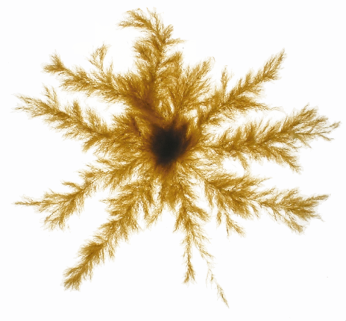
1 - The eukaryotic tree of life
A “narrow” view of the origin and evolution of the sexes….
Stramenopiles
Alveolates
brown algae
haptophytes
cryptophytes
apicomplexans
land plants
oomycetes
diatoms
Ectocarpus as a model system
chlorophyte algae
Archaeplastida
dinoflagellates
ciliates
prasinophyte algae
red algae
foraminiferans
glaucophyte algae
Rhizaria
chlorarachnia
amoebae
euglenids
Amoebozoa
Discicristates
trypanosomes
animals
fungi
diplomonads
Excavates
Opisthokonts
Cock and Coelho J. Exp. Bot. (2011)
Notes:
C’est là qu’intervient Ectocarpus, modèle génétique pour les algues brunes, lignée encore jamais étudiée à ce niveau.
Distance phylogénétique des autres modèles étudies jusqu’a présent.

Slide 13

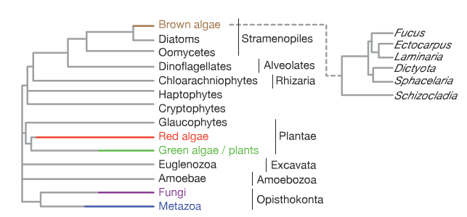


Brown algae
Brown algae are one of the 5 eukaryotic lineages that have independently evolved to complex multicellularity
Ecological and economical importance of brown algae:
Food
Pharmacology
Farming
...
Notes:
L’étude des mécanismes qui déterminent le sexe, mâle ou femelle, est une question fondamentale en biologie.
La détermination du sexe est apparu de manière indépendante et répétée au travers de multiples lignées eucaryotes, ce qui a permis de voir l’émergence d’une grande variétés de mécanisme de déterminisme du sexe
2 grands type de détermination du sexe.
épigénétique -> abiotiques comme la température tels qu’observé chez les tortues; biotique comme chez le crépidule
génétique

Slide 14
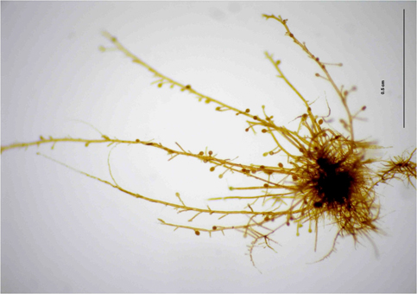
Brown algae
Brown algae are one of the 5 eukaryotic lineages that have independently evolved to complex multicellularity
Ecological and economical importance of brown algae:
Food
Pharmacology
Farming
...
Ectocarpus sp.:
Studied since the 19th century
Complete the life cycle in 2 months
Small genome size
Easily cultivable in laboratory
Notes:
L’étude des mécanismes qui déterminent le sexe, mâle ou femelle, est une question fondamentale en biologie.
La détermination du sexe est apparu de manière indépendante et répétée au travers de multiples lignées eucaryotes, ce qui a permis de voir l’émergence d’une grande variétés de mécanisme de déterminisme du sexe
2 grands type de détermination du sexe.
épigénétique -> abiotiques comme la température tels qu’observé chez les tortues; biotique comme chez le crépidule
génétique

Slide 15
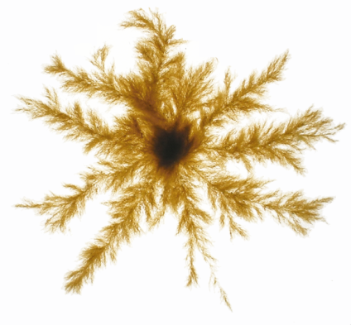
Ectocarpus as a model
Proposal Ectocarpus sp. as a model for brown algae in 2004 and begin of the genome project
Automatic annotation in 2007
Genome publication in 2010
Development of a panel of tools:
RNA-seq
MICROARRAY
ESTs
TILING ARRAY
RNAi
GENETIC
MAP
SMALL RNA
SEQUENCES
MUTANT
COLLECTION
TRANSFORMATION
Notes:
L’étude des mécanismes qui déterminent le sexe, mâle ou femelle, est une question fondamentale en biologie.
La détermination du sexe est apparu de manière indépendante et répétée au travers de multiples lignées eucaryotes, ce qui a permis de voir l’émergence d’une grande variétés de mécanisme de déterminisme du sexe
2 grands type de détermination du sexe.
épigénétique -> abiotiques comme la température tels qu’observé chez les tortues; biotique comme chez le crépidule
génétique

Slide 16
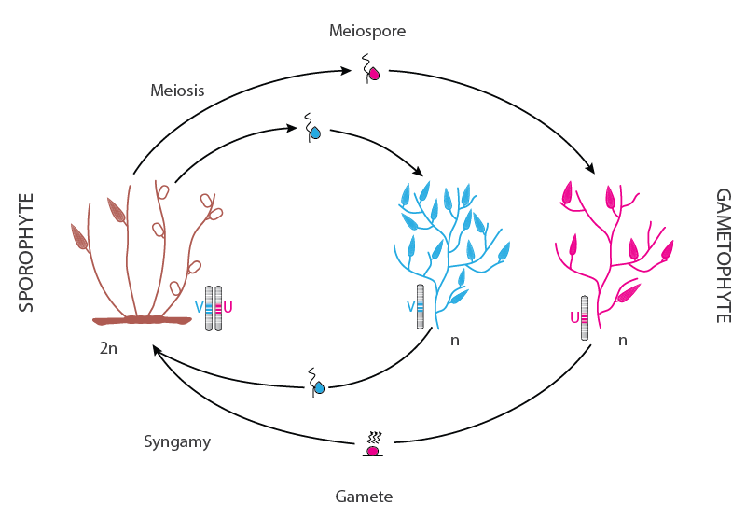
Ectocarpus life cycle
Haploid sex-determination system
Peters et al. Journal of Phycology. (2004)
Notes:
Système de détermination sexuel haploïde, sexe exprimés durant la phase gamétophytique, lorsque les chromosomes sexuels sont séparés, ce qui distingue le système UV des systèmes XY et ZW.
V -> male
U -> femelle
Très peu de données pour le système UV.
Quelle sont les implication sur l’évolution des chromosomes sexuels du fait de cet isolement lors de l’expression du sexe sur l’évolution des chromosomes sexuels.

Slide 17
Objectives of the thesis
Ectocarpus genome re-annotation
Structure of Ectocarpus sex chromosomes
Sex biased genes in Ectocarpus
Notes:
Objectifs au début de la thèse : 2 & 3
Objectif 4 permis par les données générées lors des objectifs 2 & 3

Slide 18
NGS and applications
ADN
ARN
Génome
entier
ADN
codant
ADN immuno-
précipité
ADN
méthylé
ARN immuno-
précipité
ARN
Non codant
ARNm
miARN
Genome de novo
Mutations/SNP
Small
RNASeq
RNASeq
ExomeSeq
ClipSeq
ChipSeq
Séquençage
de novo
Re-
séquençage
Séquençage
d’ARN
MeDIPSeq
BisulfiteSeq
Interactions
ADN/protéines
Interactions
ARN/protéines
Méthylation
De l’ADN
Notes:
Des applications de plsu en plus vastes

Slide 19
NGS and applications
ADN
ARN
Génome
entier
ADN
codant
ADN immuno-
précipité
ADN
méthylé
ARN immuno-
précipité
ARN
Non codant
ARNm
miARN
Genome de novo
Mutations/SNP
Small
RNASeq
RNASeq
ExomeSeq
ClipSeq
ChipSeq
Séquençage
de novo
Re-
séquençage
Séquençage
d’ARN
MeDIPSeq
BisulfiteSeq
Interactions
ADN/protéines
Interactions
ARN/protéines
Méthylation
De l’ADN
Notes:
Des applications de plsu en plus vastes

Slide 20
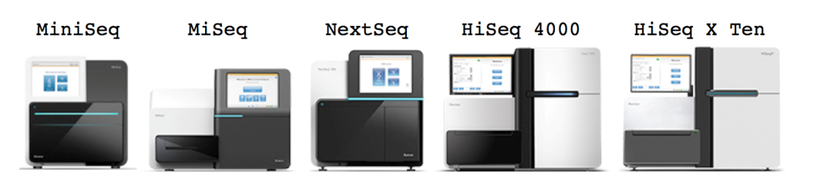


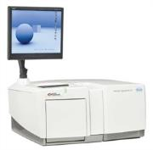
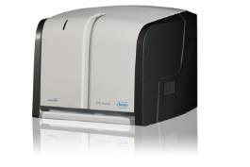
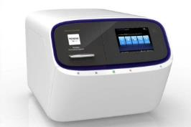
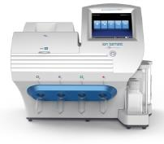

Next Generation Sequencing (second generation)
GS FLX
GS Junior
Proton
PGM

Slide 21
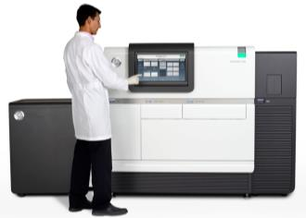

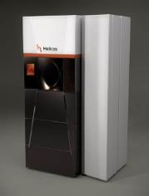

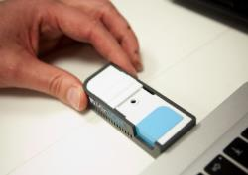
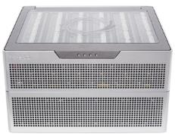

Next Generation Sequencing (third generation)
PacBio RS II
tSMS
minION
PromethION

Slide 22
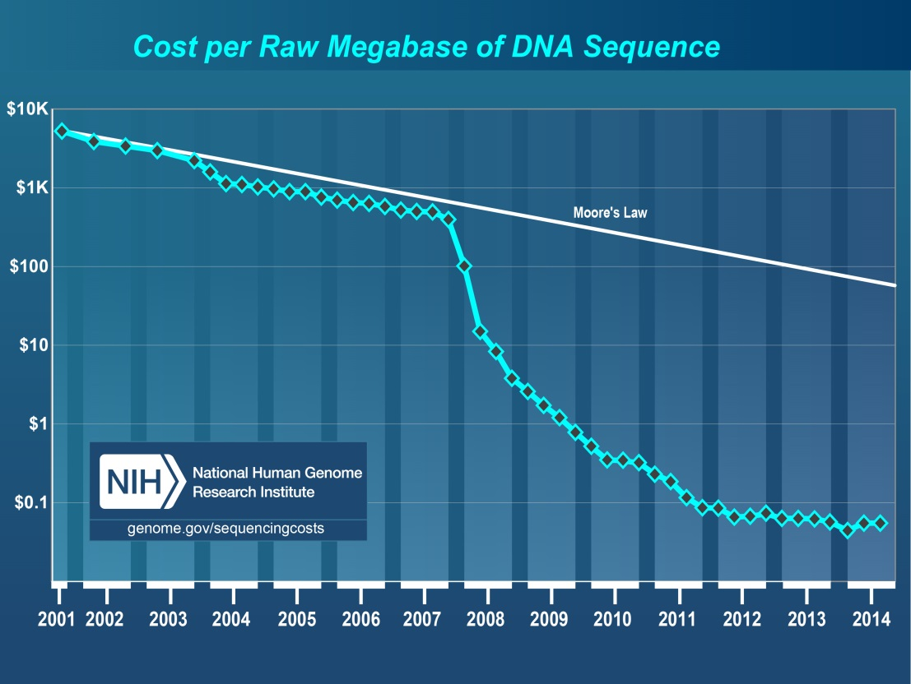
Decreasing of sequencing cost

Slide 23
A Maturing Paradigm for Transcriptome Research
WGS Sequencing
RNA-Seq
Assemble
Align
Assemble
Draft Genome Scaffolds
Transcripts
Methylation
Tx-factor binding sites
SNPs
Proteins
Expression
Notes:
Because of improvements in sequencing technologies and software tools, it is now becoming possible to study certain features of the genome exclusively through the lens of the transcriptome.
This alternative approach is made possible by our being able to directly assemble the RNA-Seq data into transcripts, from which we can glean insights into expression, protein coding content, and polymorphisms.

Slide 24
A Maturing Paradigm for Transcriptome Research
WGS Sequencing
RNA-Seq
$$$$$
$$$$$
$$$$$
$$$$$
+
$
Assemble
Align
Assemble
Draft Genome Scaffolds
Transcripts
$
Methylation
Tx-factor binding sites
SNPs
Proteins
Expression
Notes:
Because of improvements in sequencing technologies and software tools, it is now becoming possible to study certain features of the genome exclusively through the lens of the transcriptome.
This alternative approach is made possible by our being able to directly assemble the RNA-Seq data into transcripts, from which we can glean insights into expression, protein coding content, and polymorphisms.

Slide 25









A Maturing Paradigm for Transcriptome Research
WGS Sequencing
RNA-Seq
$$$$$
$$$$$
$$$$$
$$$$$
+
$
Assemble
Align
Assemble
Draft Genome Scaffolds
Transcripts
$
Methylation
Tx-factor binding sites
SNPs
Proteins
Expression
Notes:
Because of improvements in sequencing technologies and software tools, it is now becoming possible to study certain features of the genome exclusively through the lens of the transcriptome.
This alternative approach is made possible by our being able to directly assemble the RNA-Seq data into transcripts, from which we can glean insights into expression, protein coding content, and polymorphisms.

Slide 26
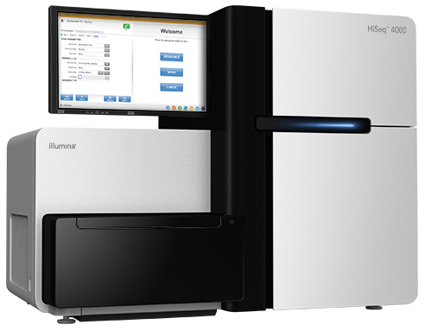
Sequencing

Slide 27
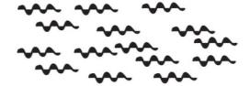
RNA-seq library preparation
Total RNA

Slide 28
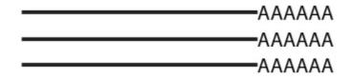
RNA-seq library preparation
Total RNA
mRNA selection

Slide 29
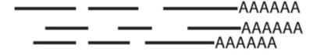
RNA-seq library preparation
Total RNA
mRNA selection
mRNA fragmentation

Slide 30
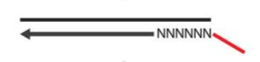
RNA-seq library preparation
Total RNA
mRNA selection
mRNA fragmentation
Random priming

Slide 31

RNA-seq library preparation
Total RNA
mRNA selection
mRNA fragmentation
Random priming
RNA removal + 5’ adaptor ligation

Slide 32
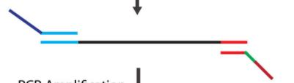
RNA-seq library preparation
Total RNA
mRNA selection
mRNA fragmentation
Random priming
RNA removal + 5’ adaptor ligation
Index addition

Slide 33

RNA-seq library preparation
Total RNA
mRNA selection
mRNA fragmentation
Random priming
RNA removal + 5’ adaptor ligation
Index addition
PCR amplification

Slide 34
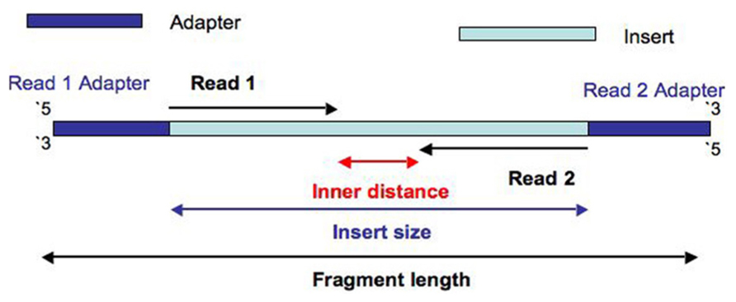
Sequenced fragment

Slide 35
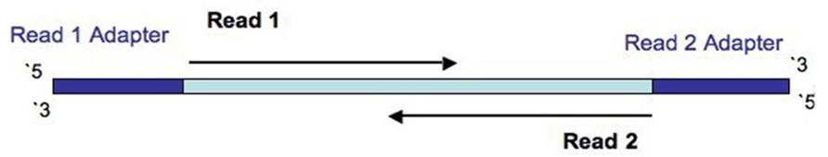
Sequenced fragment

Slide 36
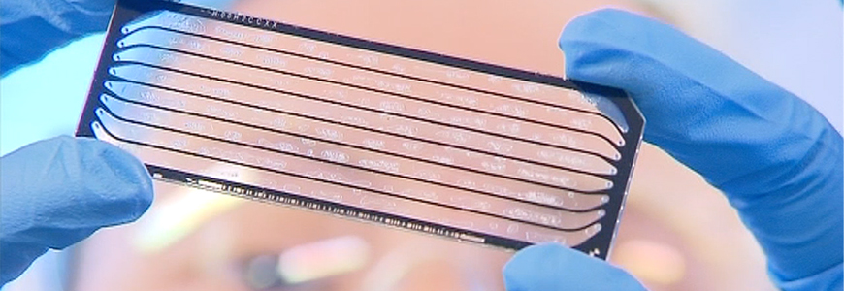
Sequencing steps

Slide 37
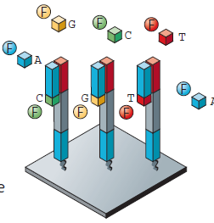
Sequencing steps
Incorporate all 4 marked nucleotides

Slide 38
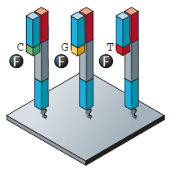
Sequencing steps
Incorporate all 4 marked nucleotides
Wash and imaging

Slide 39
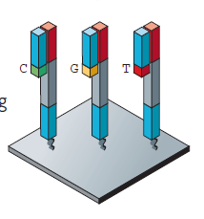
Sequencing steps
Incorporate all 4 marked nucleotides
Wash and imaging
Cleave dye and wash

Slide 40
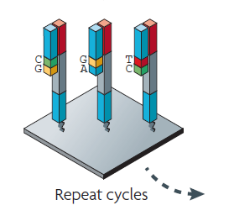
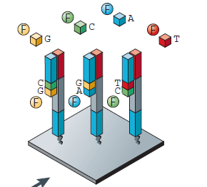
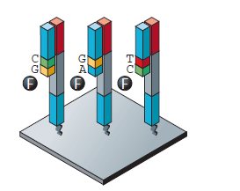
Sequencing steps
Incorporate all 4 marked nucleotides
Wash and imaging
Cleave dye and wash
Repeat cycles: 35 to 250

Slide 41



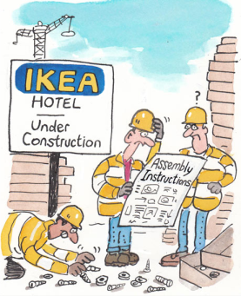

Data analysis

Slide 42
Basecall qualities

Slide 43
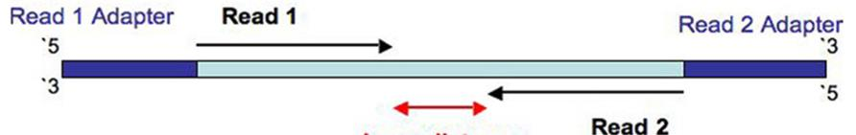
FASTQ format

Slide 44
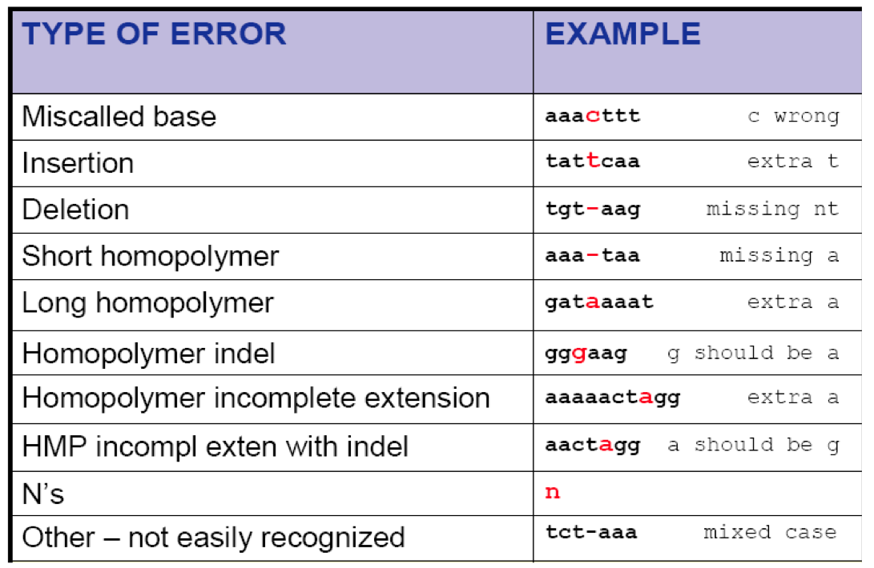
Read QC
~0,1%

Slide 45
Error type and rate
Instrument | Primary Errors | Single-pass Error Rate (%) | Final Error Rate (%)
3730xl (capillary) | substitution | 0.1-1 | 0.1-1
454 All models | indel | 1 | 1
Illumina All Models | substitution | ~0.1 | ~0.1
Ion Torrent – all chips | Indel | ~1 | ~1
SOLiD – 5500xl | A-T bias | ~5 | ≤0.1
Oxford Nanopore | deletions | ≥4* | 4*
PacBio RS | Indel | ~13 | ≤1

Slide 46

NGS QC: Verify data quality

Slide 47


NGS QC: Verify data quality
Per base quality score
BAD
GOOD

Slide 48


NGS QC: Verify data quality
GC content
BAD
GOOD

Slide 49
NGS QC: Verify data quality
Nucleotide per base
BAD
GOOD

Slide 50
Transcriptome assembly and alignment
Reads

Slide 51
Transcriptome assembly and alignment
Reads
TopHat
Spliced alignment of RNA-Seq to genome
Genome

Slide 52

Mapping strategies
« Exon first »
« Seed-extend »

Slide 53
Transcriptome assembly and alignment
Reads
TopHat
Spliced alignment of RNA-Seq to genome
Genome
Cufflinks
Transcript reconstruction from RNA-Seq spliced alignments
Genome

Slide 54

Transcriptome assembly and alignment
Reads
TopHat
Spliced alignment of RNA-Seq to genome
De novo assembly
Genome
Cufflinks
Transcript reconstruction from RNA-Seq spliced alignments
Genome

Slide 55
Transcriptome assembly and alignment
Reads
TopHat
Spliced alignment of RNA-Seq to genome
De novo assembly
Genome
Transcript reconstruction from RNA-Seq spliced alignments
Alignment
Genome-threader
Cufflinks
Genome

Slide 56



Objectives of the thesis
Ectocarpus genome re-annotation
Sex biased genes in Ectocarpus
Structure of sex chromosomes
V U

Slide 57

1 - Annotation

Slide 58

1 - Annotation

Slide 59

1 - Annotation

Slide 60
1 - Coding and non-coding RNA genes
Type | Abbr. | Function | Distribution
Messenger RNA | mRNA | Codes for protein | All organisms
Ribosomal RNA | rRNA | Translation | All organisms
Transfer RNA | tRNA | Translation | All organisms
Antisense RNA | aRNA, asRNA | Transcriptional attenuation / mRNA degradation / mRNA stabilisation / Translation block | All organisms
Long noncoding RNA | lncRNA | Regulation of gene transcription, epigenetic regulation | Eukaryotes
MicroRNA | miRNA | Gene regulation | Most eukaryotes
Piwi-interacting RNA | piRNA | Transposon defense, maybe other functions | Most animals
Small interfering RNA | siRNA | Gene regulation | Most eukaryotes
Short hairpin RNA | shRNA | Gene regulation | Most eukaryotes
Trans-acting siRNA | tasiRNA | Gene regulation | Land plants
Small nuclear RNA | snRNA | Splicing and other functions | Eukaryotes and archaea
Small nucleolar RNA | snoRNA | Nucleotide modification of RNAs | Eukaryotes and archaea

Slide 61
1 - Coding and non-coding RNA genes
Type | Abbr. | Function | Distribution
Messenger RNA | mRNA | Codes for protein | All organisms
Ribosomal RNA | rRNA | Translation | All organisms
Transfer RNA | tRNA | Translation | All organisms
Antisense RNA | aRNA, asRNA | Transcriptional attenuation / mRNA degradation / mRNA stabilisation / Translation block | All organisms
Long noncoding RNA | lncRNA | Regulation of gene transcription, epigenetic regulation | Eukaryotes
MicroRNA | miRNA | Gene regulation | Most eukaryotes
Piwi-interacting RNA | piRNA | Transposon defense, maybe other functions | Most animals
Small interfering RNA | siRNA | Gene regulation | Most eukaryotes
Short hairpin RNA | shRNA | Gene regulation | Most eukaryotes
Trans-acting siRNA | tasiRNA | Gene regulation | Land plants
Small nuclear RNA | snRNA | Splicing and other functions | Eukaryotes and archaea
Small nucleolar RNA | snoRNA | Nucleotide modification of RNAs | Eukaryotes and archaea

Slide 62

1 - Annotation
Coding and non-coding represent a small part of the genome sequence

Slide 63
1 - Annotation / re-annotation
“A genome is only as good as its annotation.” Lincoln Stein - 2001

Slide 64

1 - Annotation / re-annotation
“A genome is only as good as its annotation.” Lincoln Stein - 2001
Genome annotation isn’t static:

Slide 65
1 - Annotation / re-annotation
“A genome is only as good as its annotation.” Lincoln Stein - 2001
Genome annotation isn’t static:
Exemple for sequencing technology:
Sanger -> Roche 454 -> Illumina -> PacBio
Increase of the read lenght and quality
Lower sequencing cost allow to increase the amount of data
Better genome assembly and annotation

Slide 66

1 - Ectocarpus genome and annotation
Annotation (2007):
16,287 genes
16,256 mRNA
5 rRNA
26 miRNA

Slide 67


1 - Ectocarpus genome and annotation
Annotation (2007):
16,287 genes
16,256 mRNA
5 rRNA
26 miRNA
Limits of the Sanger ESTs:
Half of the genes were covered by one or more EST (Optimistic - 57%)
Limited EST size (aver. 634bp)
Presence of UTR is an indicator of gene completeness:
only 16% can be considered as complete in Ectocarpus

Slide 68

Analysis of the Pseudo-Autosomal Region
Ectocarpus genetic sex determination
1 - Ectocarpus re-annotation project – RNA-seq data
Data for the complete life cycle
Capture the whole transcriptome
GA immature male
GA immature female
pSP Wt
10 RNA-seq libraries
100bp SE reads
510 000 000 reads
~2000x of coverage
GA mature female
GA mature male

Slide 69
Analysis of the Pseudo-Autosomal Region
Ectocarpus genetic sex determination
1 - Ectocarpus re-annotation project – DNA-seq data
Male
Sanger (2005)
Genome (2010)
216 Mbp
1,561 sctg (≥ 2 kb)
Annotation (2007):
16,287 genes
16,256 mRNA
5 rRNA
26 miRNA
Male sex chromosome
GA mature male
Transcriptomic

Slide 70
1 - Transcriptome assembly and alignment
TopHat
Spliced alignment of RNA-Seq to genome
De novo assembly
Genome
Transcript reconstruction from RNA-Seq spliced alignments
Alignment
Genome-threader
Cufflinks
Genome

Slide 71
1 - Gene prediction
Transcripts alignment
Genomic sequence
>sctg_0
GAGTGCGGGTGTTGCTGCGC
CCGTATGCCAACCCCCTTTCT
Splice site
Repeats
%GC

Slide 72

1 - Gene prediction
Transcripts alignment
Sequence similarity
(Blast)
Genomic sequence
>sctg_0
GAGTGCGGGTGTTGCTGCGC
CCGTATGCCAACCCCCTTTCT
Splice site
Repeats
%GC
Eugène

Slide 73
1 - Gene prediction
Transcripts alignment
Sequence similarity
(Blast)
Genomic sequence
>sctg_0
GAGTGCGGGTGTTGCTGCGC
CCGTATGCCAACCCCCTTTCT
Splice site
Repeats
%GC
Eugène

Slide 74

1 - Time to choose...
Annotation v1
Annotation v2
or
Prioritisation of modifications
Manual validation
Automatic validation

Slide 75

1 - Comparison of predictions with the reference
Eugène
15920 gene models
21958 gene models
Annotation v2
Annotation v1
Models identical: Same CDS structure. UTR of the prediction were kept (6856)
Models updated: More/same/less exons and not the same CDS structure (4851)

Slide 76
1 - Comparison of predictions with the reference
Models fused: Two or more reference genes correspond to one gene (381 fusions for 786 genes)
Models splitted: One reference genes correspond to two or more genes (18 genes splitted into 37)
Models reference: The reference model is better/no prediction (2788)
Models removed: RNA-seq mapping discordant with the model (76)
New models (964)

Slide 77

1 - Comparison of predictions with the reference

Slide 78

1 - Comparison of predictions with the reference

Slide 79
1 - Prediction of non-protein-coding genes
lncRNA
Size >200 nucleotides (arbitrary)
snoRNA
snoSeeker
Screening for guide and oprhan snoRNA
FEELnc
Identification of lncRNA in assembled transcriptome

Slide 80

1 - Prediction of non-protein-coding genes
miRNA
Size : btw 21 and 25bp

Slide 81

1 - Prediction of non-protein-coding genes
miRNA
Size : btw 21 and 25bp
Animals
Plants
Small RNA-seq library construction
Frag size < 31bp
Mapping very stringente
Allow few mismatch
Validation
Folding + Northern Blot

Slide 82
Comparison of predictions with the reference
Comparison of predictions with the reference
Gene prediction – Annotation v1
Transcriptome assembly and alignment
Transcriptome assembly and alignment
RNA-seq data used for Ectocarpus re-annotation
RNA-seq and genome re-annotation
Limits and weaknesses of the first annotation
Ectocarpus as a model
Conclusion and perspectives
Analysis of the Pseudo-Autosomal Region
Ectocarpus genetic sex determination
1 - Re-annotation project | Structural
Increased gene completeness:
56% of the genes have their complete structure
 | Number of genes
v1 and v2 gene models identical | 10,426
v1 gene model updated in v2 | 5, 848
New gene models in v2 | 2,030
N° of v1 models fused in the v2 | 784
N° of v1 models split in the v2 | 18
v1 gene models removed | 123
V1
Moreover, predictions for non-coding-protein genes:
miRNA - 64
snoRNA - 656
lncRNA – 1,828
3’ UTR
5’ UTR
5’3’ UTR
No UTR
V2

Slide 83
Comparison of predictions with the reference
Comparison of predictions with the reference
Gene prediction – Annotation v1
Transcriptome assembly and alignment
Transcriptome assembly and alignment
RNA-seq data used for Ectocarpus re-annotation
RNA-seq and genome re-annotation
Limits and weaknesses of the first annotation
Ectocarpus as a model
Conclusion and perspectives
Analysis of the Pseudo-Autosomal Region
Ectocarpus genetic sex determination
1 - Re-annotation project | Functional
Second automatic functional annotation of:
New predicted genes
Genes without annotation
Genes with previous automatic annotation
V1
 | V1 | V2
Total number of mRNA | 16,256 | 17,407
Annotated mRNA | 5,583 | 10,688
mRNA with GO terms | 5,989 | 7,383
V2
Annotated genes
Not annotated

Slide 84
2 - Identification and analysis of the sex chromosomes
Identification and validation of the female Sex Determining Region (SDR)
Gene structure of both SDRs
Compare genomic features to the autosomes
Male sex
chromosome (V)
Female sex chromosome (U)

Slide 85
2 - Assemblies of male and female genomes
Male
Female
Sanger (2005)
Genome (2010)
216 Mbp
1,561 sctg (≥ 2 kb)
Annotation (2007):
16,287 genes
16,256 mRNA
5 rRNA
26 miRNA
Male sex chromosome
Illumina: MP, PE (2010)
Roche: 454 SE (2010)
Draft genome (2011)
216Mbp
15,608 (≥ 2 kb)
Genomic
Transcriptomic
Illumina: SE (2010)
Illumina: SE (2010)

Slide 86
2 - Female SDR identification
1) Transcriptome
Notes:
Avantage -> permet d’identifier les gènes codants spécifique à la femelle.
Défaut -> ne fonctionne pas pour les régions intergéniques

Slide 87

2 - Female SDR identification
1) Transcriptome
de novo assembly
Notes:
Avantage -> permet d’identifier les gènes codants spécifique à la femelle.
Défaut -> ne fonctionne pas pour les régions intergéniques

Slide 88

2 - Female SDR identification
1) Transcriptome
de novo assembly
Male genome
Female genome
Female super-contigs
Notes:
Avantage -> permet d’identifier les gènes codants spécifique à la femelle.
Défaut -> ne fonctionne pas pour les régions intergéniques

Slide 89

2 - Female SDR identification
1) Transcriptome
2) YGS
de novo assembly
Male genome
Female genome
Female super-contigs
Carvalho and Clark. Genome Res. (2013)
Notes:
Méthode YGS pour permettre la détection des régions intergénique.
Kmers -> séquence génomique découpé en sous séquences d’une taille définit, K
Les deux méthodes ont aussi été utilisées pour vérifier que l’identification de la SDR male était bien complète.
Méthodes utilisables car les séquences génomique de la SDR mâle et femelle sont très différentes.
Caractérisation de la SDR mâle en 2011 et de la femelle en 2014

Slide 90
2 - Female SDR identification
1) Transcriptome
2) YGS
de novo assembly
Male genome
Female genome
Female super-contigs
Carvalho and Clark. Genome Res. (2013)
Notes:
Méthode YGS pour permettre la détection des régions intergénique.
Kmers -> séquence génomique découpé en sous séquences d’une taille définit, K
Les deux méthodes ont aussi été utilisées pour vérifier que l’identification de la SDR male était bien complète.
Méthodes utilisables car les séquences génomique de la SDR mâle et femelle sont très différentes.
Caractérisation de la SDR mâle en 2011 et de la femelle en 2014

Slide 91
2 - Gene prediction
Transcripts alignment
Sequence similarity
(Blast)
Genomic sequence
>sctg_0
GAGTGCGGGTGTTGCTGCGC
CCGTATGCCAACCCCCTTTCT
Splice site
Repeats
%GC
Eugène

Slide 92
Ectocarpus genetic sex determination
2 - Ectocarpus Sex Determining Region
PAR
~2Mbp
3 super-contigs
24 protein coding genes
1 HMG domain protein
5 pseudogenes
27 super-contigs
17 protein-coding genes
7 pseudogenes
SDR
~1Mbp
PAR
~2Mbp
V
U
Ahmed et al. Current Biology (2014)
Notes:
HMG -> SRY chez l’homme, le gène responsable du lancement du programme du déterminisme masculin.
SDR femelle très fragmentée par rapport à la mâle.

Slide 93
Ectocarpus genetic sex determination
2 - Ectocarpus Pseudo-Autosomal Region
PAR
~2Mbp
11 super-contigs
152 protein-coding genes
PAR1
SDR
~1Mbp
6 super-contigs
70 protein-coding genes
PAR
~2Mbp
PAR2
V
U
Ahmed et al. Current Biology (2014)

Slide 94



Ectocarpus genetic sex determination
2 - Ectocarpus sex chromosomes features
TE%
Gene density
Gene size
Auto – 20%
PAR – 35%
SDR – 53%
Auto – 85 genes/Mbp
PAR – 65 genes/Mbp
SDR – 22 genes/Mb
Auto – 7000 bp
PAR – 7100 bp
SDR – 22,000 bp
The SDR and PAR exhibit unique structural features compared to autosomes, and the PAR is intermediate between autosomes and the SDR
Luthringer et al. MBE (2015)
Notes:
Parler de la diminution de la taille des CDS et l’augmentation des introns, celle si lié à l’augmentation de la densité en éléments transposables.

Slide 95
Ectocarpus genetic sex determination
2 - Ectocarpus sex chromosomes: main results
Similar size and gene number between male and female SDR
Relatively small SDR for an old sex chromosome system
Result of low sexual dimorphism?
SDR and PAR exhibit unique structural features compared to autosomes (TE/gene density, intron size,…)
The PAR is intermediate between the autosomes and the SDR

Slide 96

Analysis of the Pseudo-Autosomal Region
Ectocarpus genetic sex determination
3 - Analysis of the Sex Biased Genes
Global gene expression patterns during different sexual life stages
Identification of sex-biased genes
Evolution of sex biased genes
Notes:
Analyse des gènes biaisés par le sexe.
Regarde dans un premier temps s’il existait des profils d’expression spécifiques à un stade d’évolution et le nombre de gènes différentiellement exprimés pour un modèle pour lequel le dimorphisme sexuel est limité.
Identifier les gènes différentiellement exprimés (pas vraiment d’analyse fonctionnel, car annotation limitée pour ecto).
Evolution de ces gènes dans le système de détermination sexuel haploïde.

Slide 97
Objectives
Analysis of the Pseudo-Autosomal Region
Ectocarpus genetic sex determination
3 - Expressed genes between immature and mature gametophytes
Male and female near-isogenic lines (inbred for 8 generations)
GA immature male
GA immature female
GA mature male
GA mature female

Slide 98

Objectives
Analysis of the Pseudo-Autosomal Region
Ectocarpus genetic sex determination
3 - Expressed genes between immature and mature gametophytes
Cond. 1 Cond.2 Cond.3
Gene_1 10 25 600
Gene_2 27 35 40
…
Gene_n 85 12 55

Slide 99



Expressed genes between immature and mature
Objectives
Analysis of the Pseudo-Autosomal Region
Ectocarpus genetic sex determination
3 - Expressed genes between immature and mature gametophytes
~ 1% specific to immature stage
~ 7% specific to mature stage
Immature
male
Mature
male
Immature
female
Mature
female
88% of genes are expressed during gametophyte generation (FPKM > 1)
Lipinska, Cormier et al. MBE (2015)
Notes:
La majorité des gènes sont exprimés durant la phase sexuelles, avec un nombre limité de gènes qui sont spécifiques à l’un des stades de développement sexué.

Slide 100


Expressed genes between immature and mature
Objectives
Analysis of the Pseudo-Autosomal Region
Ectocarpus genetic sex determination
3 - Differential expression analysis
Immature - 12% DE
Mature - 4% DE
Log₂(fold-change)
Log₂(fold-change)
Mean expression
Mean expression
Unbiased
Male biased
Female biased
Lipinska, Cormier et al. MBE (2015)
DESeq: padj < 0.1
Notes:
12% des gènes sont DE si l’on prend les matures et immatures, ce qui est très peu par rapport aux autres espèces étudiés (up to 75% chez le drosophile) mais cohérent avec un faible niveau de dimorphisme sexuel.
12% de gènes différentiellement exprimés au stade immature (1662 | male – 1077; femelle – 585) et seulement 4% au stade mature (482 | male – 168; femelle – 314). Attendu le contraire car l’observation du dimorphisme sexuel est tardive chez Ecto. Mais dans la biblio, chez drosophile on observe aussi un nombre important de gènes DE au stade immature. Cela montre la mis en place précoce du programme de différentiation sexuel.
Le faible nombre au stade adulte serait simplement le fait que le programme de différentiation sexuel est achevé.
Expression DE éphémère, rarement des gènes sont DE dans les 2 stades du cycle de vie.

Slide 101
Differential expression analysis
Expressed genes between immature and mature
Objectives
Analysis of the Pseudo-Autosomal Region
Ectocarpus genetic sex determination
3 - Evolution of sex biased genes in XY systems
Species A
TCCGATATATGGCAACCCGACAAA
S D I W Q P D K
TCAGATCTATGGCAGCCCCACAAA
S D L W Q P R K
Nucl. seq.
AA seq.
Species B
Non-synonymous
Synonymous
Parsch and Ellegren Nature. (2013)
Notes:
Besoin d’une autre espèce pour mesure le rapport entre le taux de mutation synonymes (même aa) et taux de mutation non-synonymes (donne un autre aa).

Slide 102

Differential expression analysis
Expressed genes between immature and mature
Objectives
Analysis of the Pseudo-Autosomal Region
Ectocarpus genetic sex determination
3 - Evolution of sex biased genes in XY systems
Species A
TCCGATATATGGCAACCCGACAAA
S D I W Q P D K
TCAGATCTATGGCAGCCCCACAAA
S D L W Q P R K
Nucl. seq.
AA seq.
Species B
Non-synonymous
Synonymous
Human
Male Sex Biased Gene evolves faster than female Biased and Unbiased
Same evolution pattern for Ectocarpus genes?
Parsch and Ellegren Nature. (2013)

Slide 103

Differential expression analysis
Expressed genes between immature and mature
Objectives
Analysis of the Pseudo-Autosomal Region
Ectocarpus genetic sex determination
3 - de novo assembly of E. fasiculatus transcriptome
Ectocarpus phylogenetic tree
Claire Gachon data – unpublished

Slide 104
Differential expression analysis
Expressed genes between immature and mature
Objectives
Analysis of the Pseudo-Autosomal Region
Ectocarpus genetic sex determination
3 - de novo assembly of E. fasiculatus transcriptome
de novo assembly
E. fasiculatus transcriptome
E. siliculosus transcriptome
Ectocarpus phylogenetic tree
Orthologs
Claire Gachon data – unpublished

Slide 105

Differential expression analysis
Expressed genes between immature and mature
Objectives
Analysis of the Pseudo-Autosomal Region
Ectocarpus genetic sex determination
3 - Ectocarpus sex biased genes are evolving rapidly
dN/dS analysis (E. siliculosus vs E. fasciculatus)
Faster evolution rate of sex biased genes than unbiased genes
Symmetrical evolution rates of male/female biased genes
Agnieszka Lipinska
Notes:
Evolution plus rapide des SBG (partiellement lié à une sélection positive au niveau des bases.) mâle et femelle comme attendu.
Caractéristique particulière chez Ecto, évolution symétrique entre male et femelle au niveau du taux d’évolution.
(Plusieurs explications possibles:
peu de différences morpho entre mâle et femelle -> sélection sexuel assez limitée.
Purification de sélection (retire allèle délétère) qui masque les différences les effets de la sélection sexuelles.
Expression limité des SBG -> exprimés uniquement à un stade précis du cycle de vie, ce qui autorise une évolution plus rapide.)
L’étude des valeurs de dN/dS pour les SBG montre une sélection positive pour un grand nombre de ces gènes -> sélection sexuelle qui contrôle l’évolution d’une partie des SBG.
Type de pression de sélection encore à déterminer (positive ou négative). Les premiers résultats complémentaire en utilisant d’autres algues brunes tendent à montrer une sélection positive.
Comme peu de dimorphisme et beaucoup de gamètes, faible sélection au niveau des sexes.

Slide 106



Ectocarpus genetic sex determination
3 - Sex biased genes: main results
Low percentage of genes differentially expressed between males and females gametophytes
Many more DE genes at immature stage: early establishment of the sexual differentiation program
In Ectocarpus, males and females sex biased genes show symmetrical evolution rates, faster than unbiased genes
Same competition between gametes?

Slide 107
Analysis of the Pseudo-Autosomal Region
Ectocarpus genetic sex determination
Conclusion
Differential Expression
Alternative Splicing
Copy Number Variation
SNP
RNA-seq
Visualization
Fusion genes
Genome annotation
Translocation
Non-coding prediction and analysis

